Slide 1

z
Notes:
ss

Slide 2
第二节课：设计原则

Slide 3
为什么要学习本课？
主问题：什么是抽象
主问题：什么是封装
主问题：什么是高内聚、低耦合
任务：分析待重构的代码
主问题：什么是单一职责原则

Slide 4
主问题：什么是依赖倒置原则
主问题：什么是接口隔离原则
主问题：什么是最少知识原则
主问题：什么是合成复用原则
主问题：什么是开闭原则
任务：根据设计原则，重构之前的代码
主问题：如何应用设计原则

Slide 5

为什么要学习本课？
设计的目的是什么？
这个世界处于不断的变化中，需求也在不断的变化
为了应对需求的变化，减少变化影响的范围，我们需要进行设计

Slide 6
为什么要学习本课？
如何进行设计？
基本方法是什么？
评判标准是什么？
指导思想是什么？
以 抽象、封装为基本方法
以 高内聚、低耦合为评判标准
以 设计原则为指导思想

Slide 7
主问题：什么是抽象

Slide 8
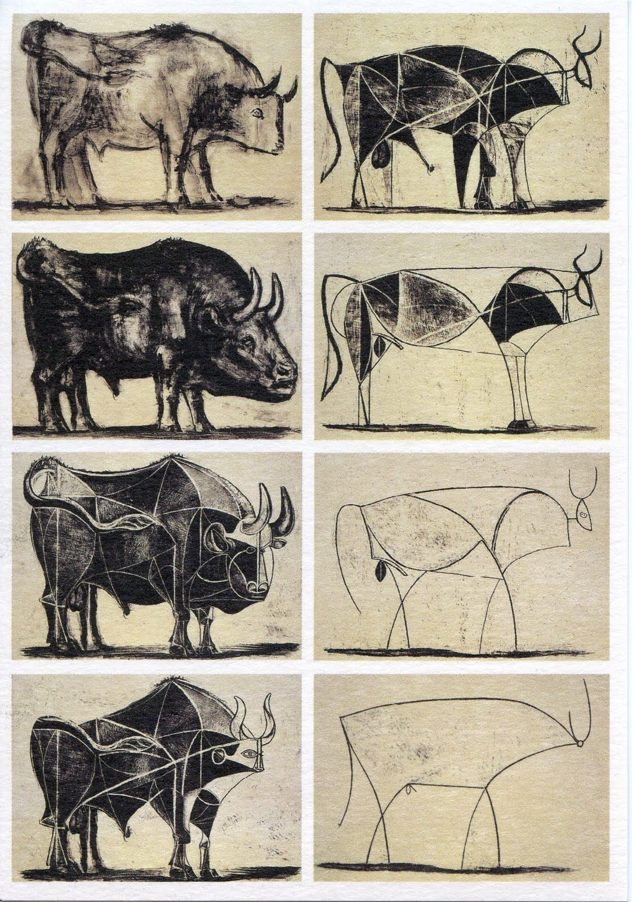
主问题：什么是抽象
抽象的定义：
从众多的具体事物中，抽取共同的、本质的属性

Slide 9
主问题：什么是抽象
做项目的时候哪些地方用到了抽象？
- 自学 - 展学

Slide 10
主问题：什么是抽象
“红色、黄色、紫色”抽象为？
“黑人、白人、黄人”抽象为？
- 自学 - 展学

Slide 11
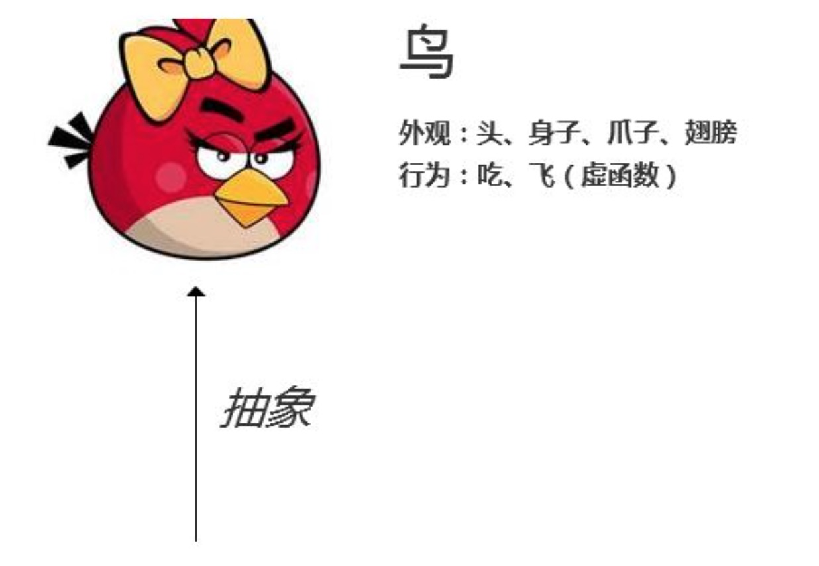
主问题：什么是抽象
“鸡、鸭、鹅”抽象为？
进一步抽象为？
- 自学 - 展学

Slide 12
主问题：什么是抽象
扩展
有哪些抽象手法? 参考《冒号课堂》第七课：性质导向式抽象，模型导向式抽象，参数抽象，规范抽象
有哪些基本抽象? 参考《冒号课堂》第七课：过程抽象，数据抽象，迭代抽象，类型层级抽象，多态抽象

Slide 13
主问题：什么是封装

Slide 14
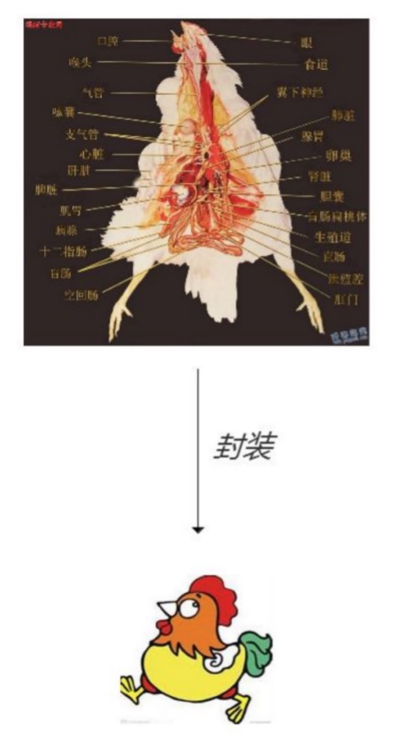
主问题：什么是封装
封装的定义：
隐藏对象的属性和实现细节，仅对外公开接口；将抽象得到的数据和行为（或功能）相结合，形成一个有机的整体

Slide 15
主问题：什么是封装
做项目的时候哪些地方用到了封装？
- 自学 - 展学

Slide 16
主问题：什么是高内聚、低耦合

Slide 17
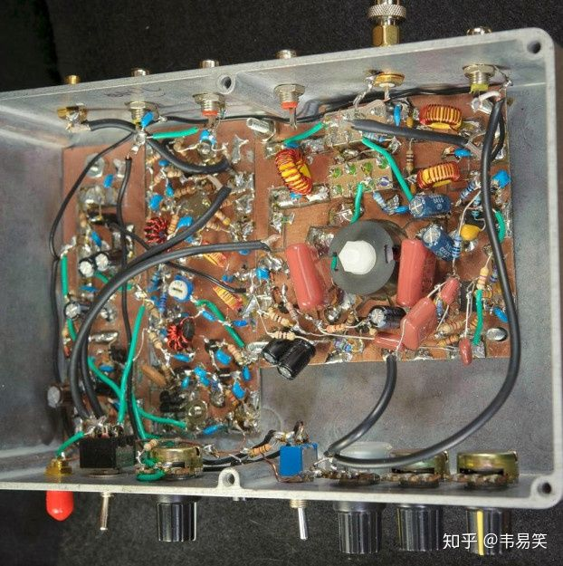
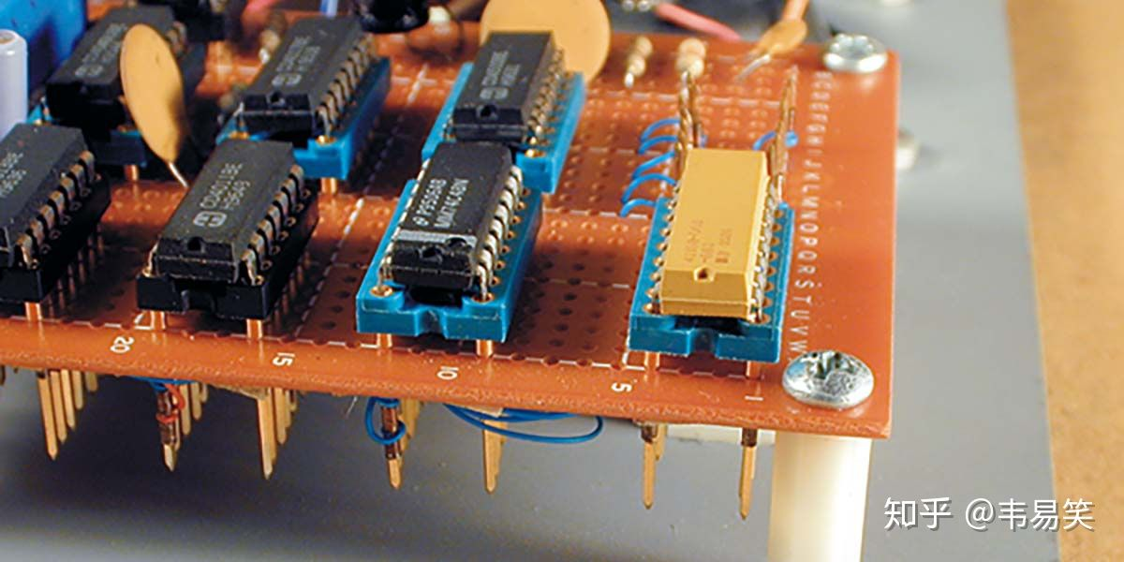
主问题：什么是高内聚、低耦合
在软件设计中通常用耦合度和内聚度作为衡量模块独立程度的标准
图中哪里体现了内聚？
图中哪里体现了耦合？
内聚：每个模块尽可能独立完成自己的功能，不依赖于模块外部的代码。
耦合：模块与模块之间接口的复杂程度，模块之间联系越复杂，耦合度越高，牵一发而动全身。
目的：使得模块的“可重用性”、“移植性”大大增强

Slide 18
任务：分析待重构的代码

Slide 19
任务：分析待重构的代码
展示Map.ts代码，说明问题
请分析Component.vue代码，找到需要重构的地方，并给出重构的思路 （后面会根据设计原则，再来重构）
- 自学 - 互学 - 展学
每个类的代码应该在300行以内；
每个方法的代码应该在50行以内；

Slide 20
主问题：什么是单一职责原则

Slide 21
主问题：什么是单一职责原则
单一职责原则（SRP）：只有一个原因引起变化；一次只做一件事情

Slide 22
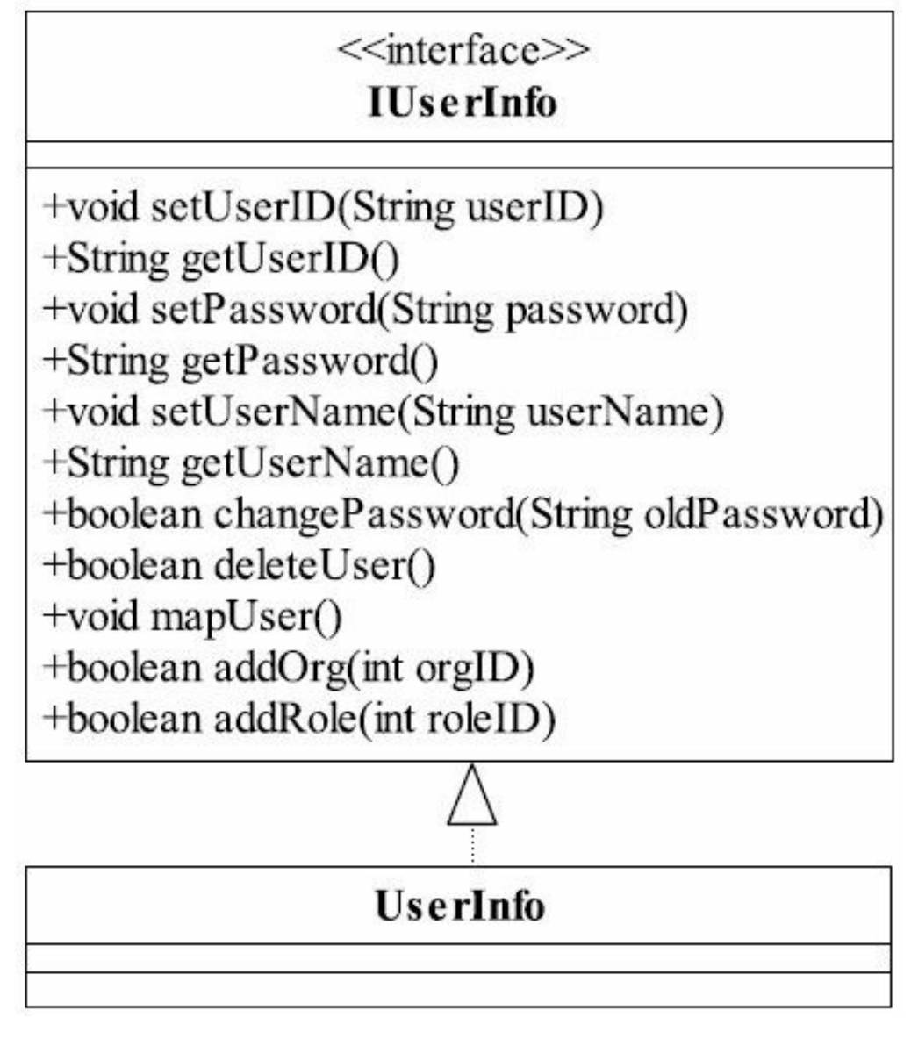
主问题：什么是单一职责原则
如何重构用户操作的接口IUserInfo？
- 自学 - 展学

Slide 23
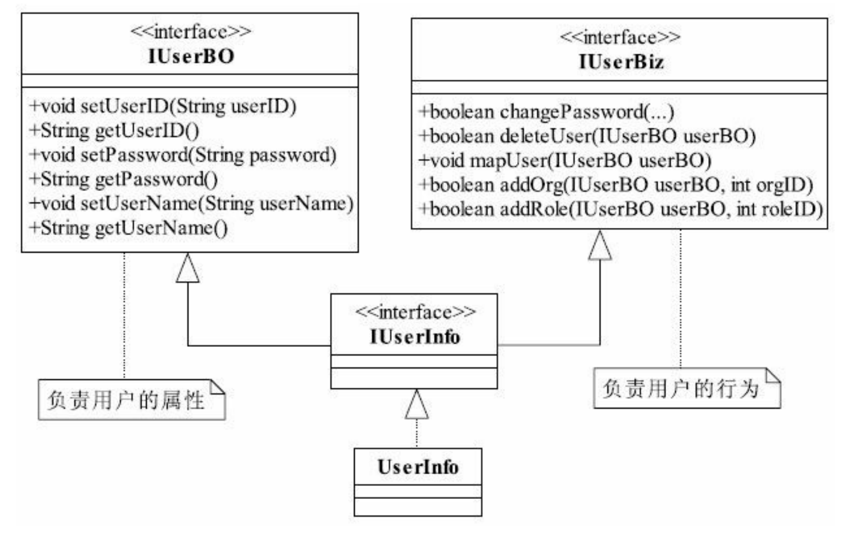
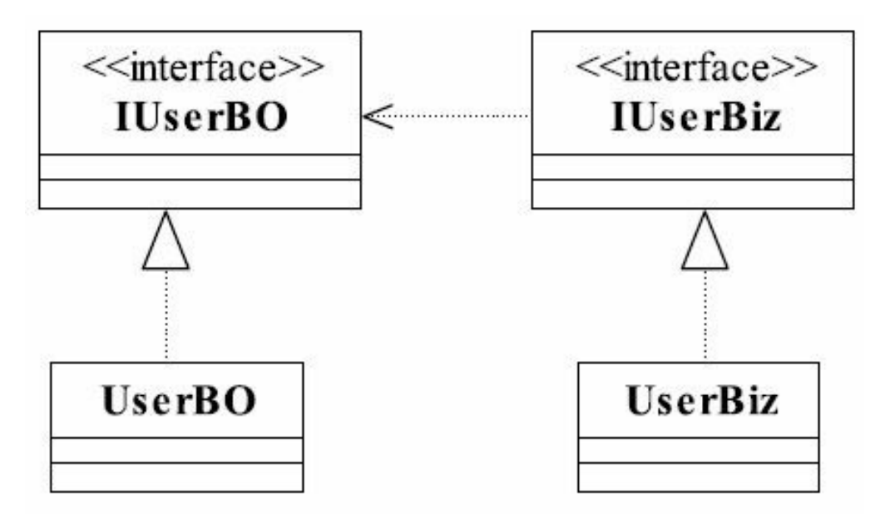
主问题：什么是单一职责原则

Slide 24
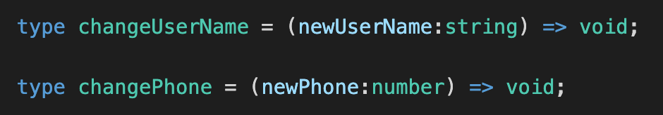
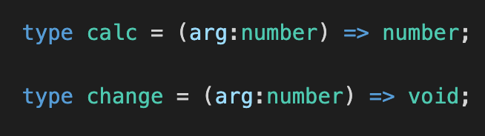
主问题：什么是单一职责原则
如何重构 ？
如何重构 ？
- 自学 - 互学 - 展学

Slide 25
结学
什么是单一职责原则?
- 自学 - 展学

Slide 26
主问题：什么是依赖倒置原则

Slide 27
主问题：什么是依赖倒置原则
依赖倒置原则（DIP）：
高层模块不应该依赖低层模块，两者都应该依赖其抽象
抽象不应该依赖细节
细节应该依赖抽象
如何分辨高层模块、低层模块？
在代码中，抽象、细节在代码中指的是什么？
- 自学 - 展学
模块间的依赖通过抽象发生，实现类之间不发生直接的依赖关系，其依赖关系是通过接口或抽象类产生的；
接口或抽象类不依赖于实现类；
实现类依赖接口或抽象类。
更加精简的定义就是“面向接口编程”

Slide 28
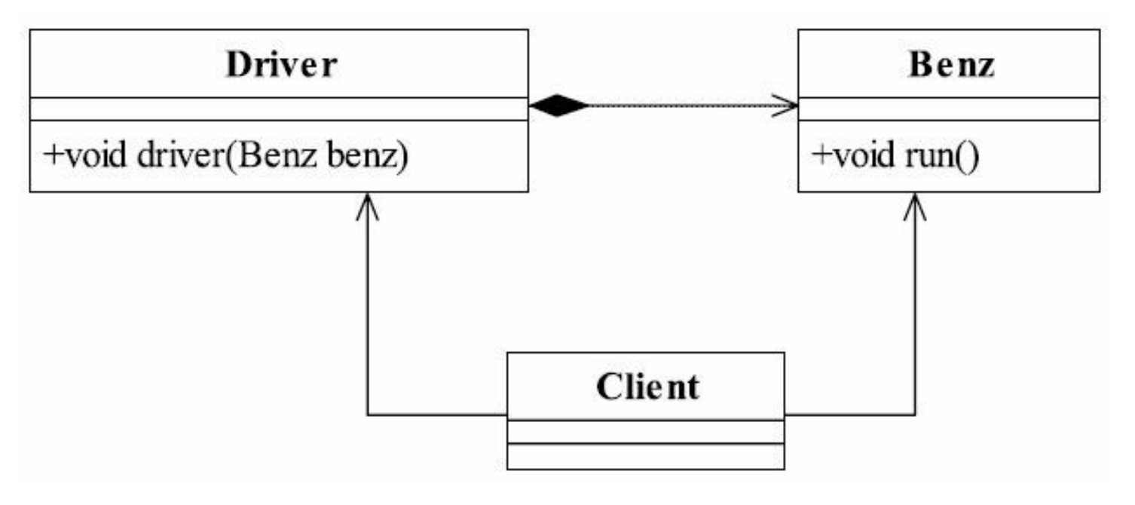
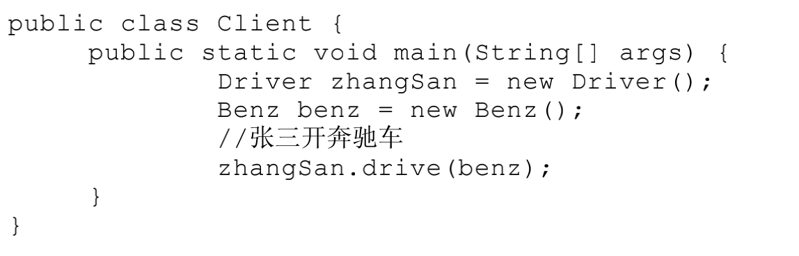
主问题：什么是依赖倒置原则
这是司机驾驶汽车的类图
请分析现有的问题？
如果要增加宝马车，是否会影响Driver的代码？
如何重构？
- 自学 - 互学 - 展学

Slide 29
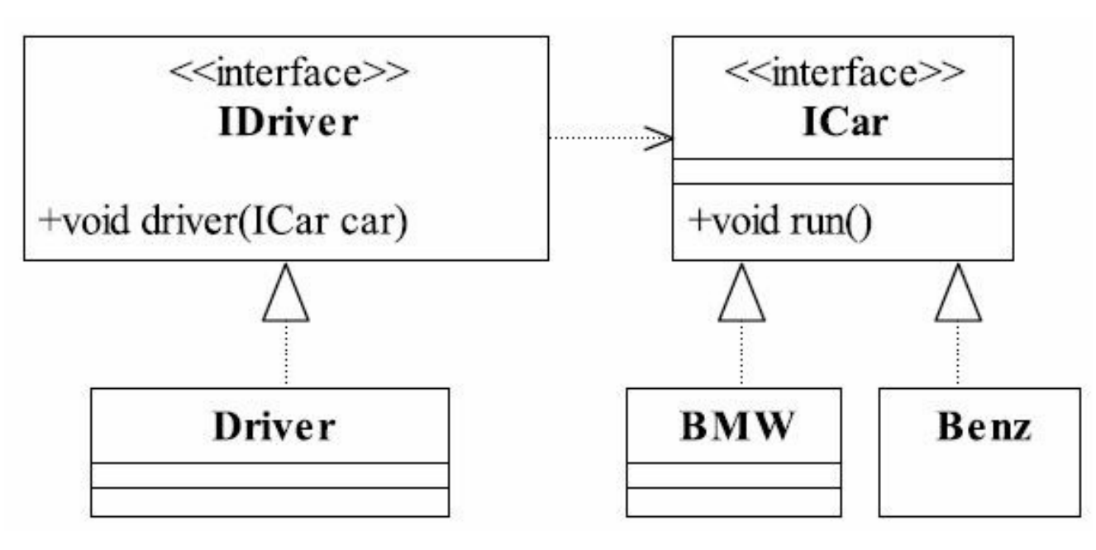
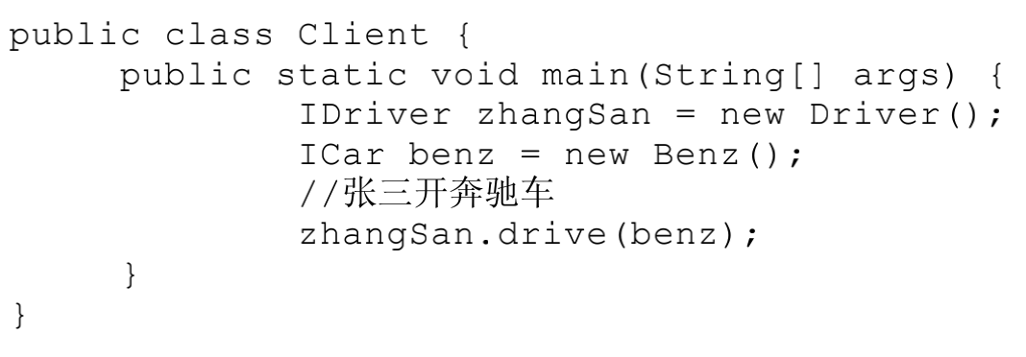
主问题：什么是依赖倒置原则

Slide 30
主问题：什么是依赖倒置原则
假设在vue项目中，实现代码直接调用了eCharts，这会造成什么问题？
如果要替换eCharts为其它的图形库，是否会影响实现代码？
如何改进？
- 自学 - 展学

Slide 31
结学
什么是依赖倒置原则？
依赖倒置原则能带来什么好处？
- 自学 - 展学
减少类间的耦合性
便于替换细节（如第三方库）
提高系统的稳定性
降低并行开发引起的风险
提高代码的可读性和可维护性

Slide 32
主问题：什么是接口隔离原则

Slide 33
主问题：什么是接口隔离原则
接口隔离原则（ISP）：
客户端不应该依赖它不需要的接口
类间的依赖关系应该建立在最小的接口上
如何理解这两个定义？
- 自学 - 展学
接口尽量细化，同时接口中的方法尽量少

Slide 34
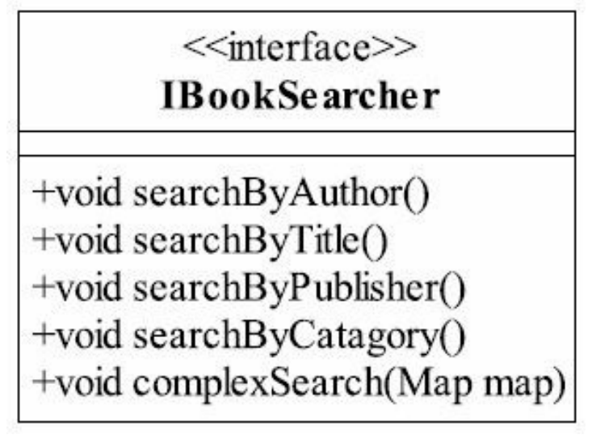
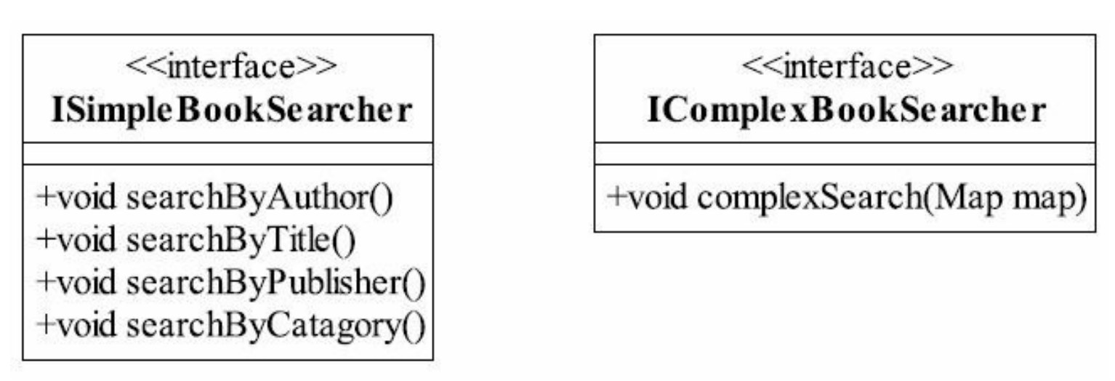
主问题：什么是接口隔离原则
比如我们开发了一个图书管理系统，其中有一个查询接口，方便管理员查询图书，其类图为
程序写好了，投产上线了，突然有一天发现系统速度非常慢，然后发现是访问接口中的complexSearch(Map map)方法并发量太大， 导致应用服务器性能下降
如何重构？
- 自学 - 展学

Slide 35
主问题：什么是最少知识原则

Slide 36
主问题：什么是最少知识原则
迪米特法则（Law of Demeter，LoD）也称为最少知识原则（Least Knowledge Principle，LKP），虽然名字不同，但描述的是同一个规则： 一个对象应该对其他对象有最少的了解
如何理解？
- 自学 - 展学
一个类应该对自己需要耦合或调用的类知道得最少，你（被耦合或调用的类）的内部是如何复杂都和我没关系，那是你的事情，我就知道你提供的这么多public方法

Slide 37
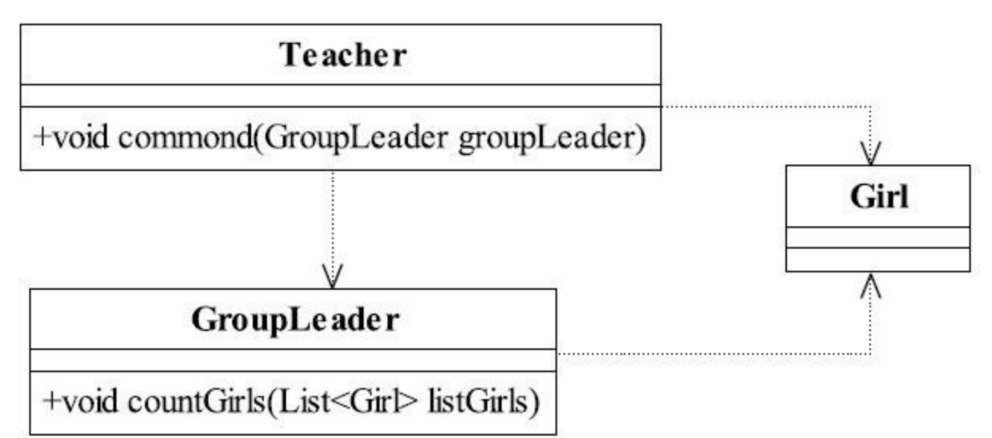
主问题：什么是最少知识原则
只与直接的朋友通信
比如上体育课的时候，老师要通过组长清点女生的人数，类图为
有什么问题吗？
重构后的类图为？
- 自学 - 展学

Slide 38
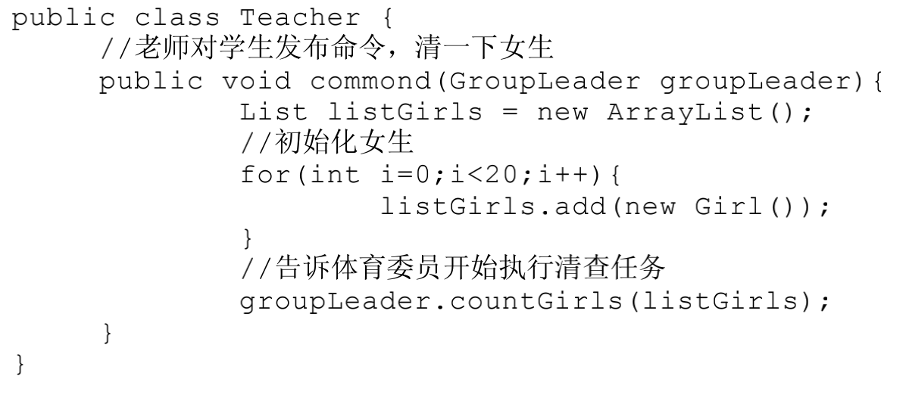
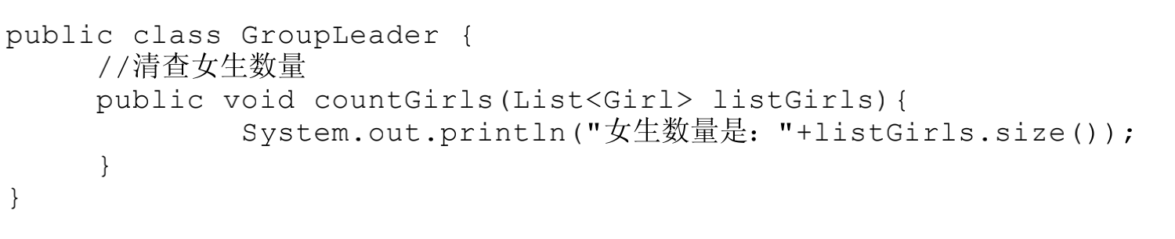
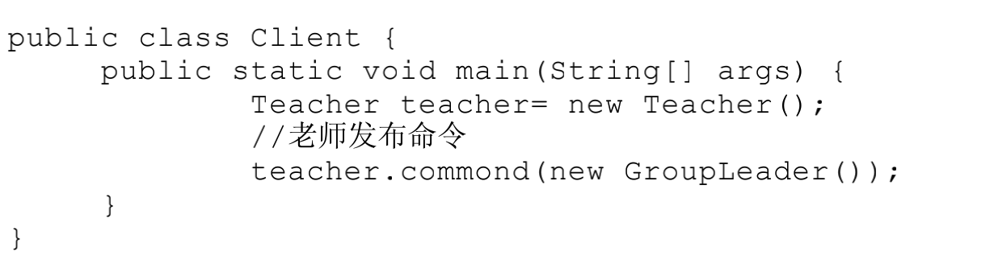
主问题：什么是最少知识原则
代码为：
为什么此处Teacher依赖了Girl？
重构后的代码为？

Slide 39
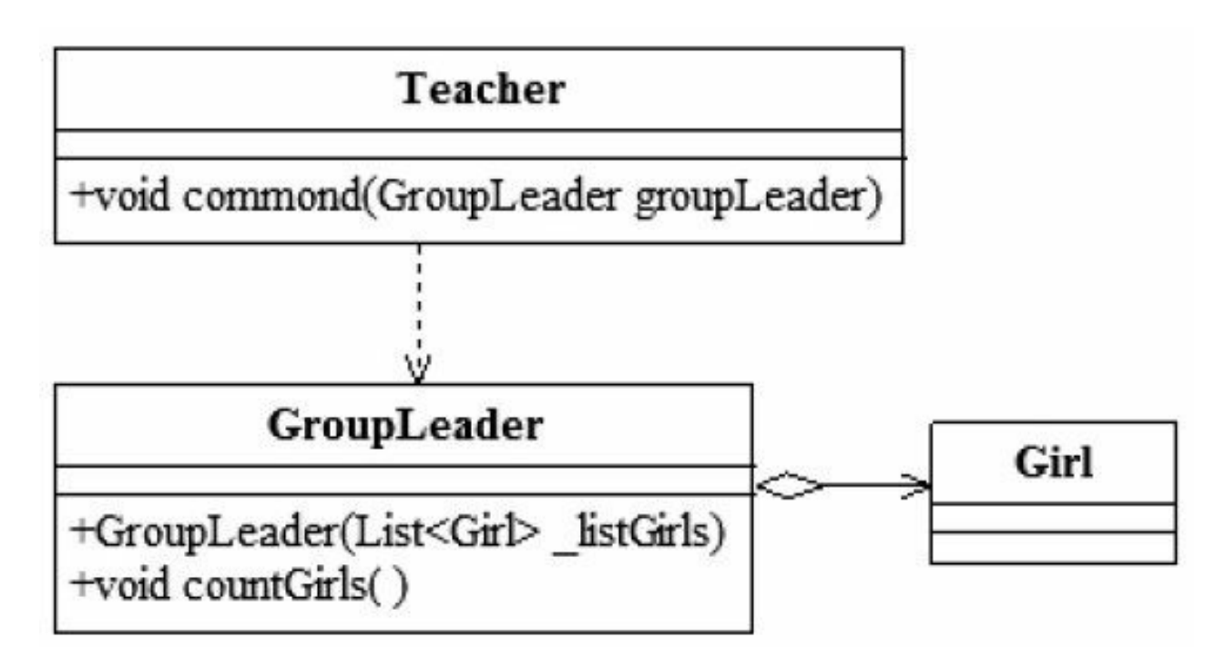
主问题：什么是最少知识原则
对程序进行了简单的修改：
把Teacher中对List<Girl>的初始化移动到了Client中；
在GroupLeader中增加了对Girl的注入。
这样就避开了Teacher类对陌生类Girl的访问，降低了系统间 的耦合，提高了系统的健壮性。

Slide 40
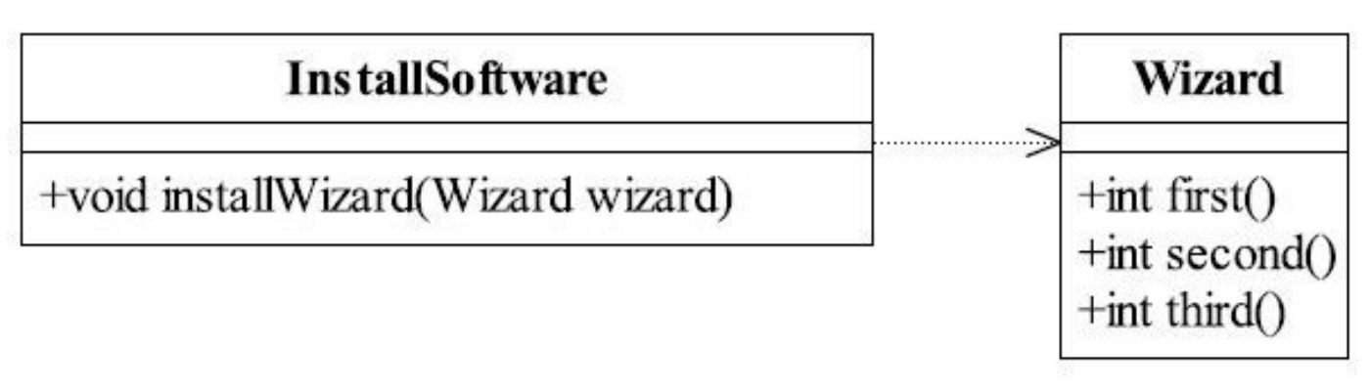
主问题：什么是最少知识原则
朋友间也是有距离的
比如我们在安装软件的时候，经常会有一个导向动作：第一步是确认是否安装，第二步确认 License，再然后选择安装目录……这是一个典型的顺序执行动作，类图为
InstallSoftware的installWizard方法中会调用Wizard的每个公有方法，这有什么问题？
如何重构？
- 自学 - 展学

Slide 41
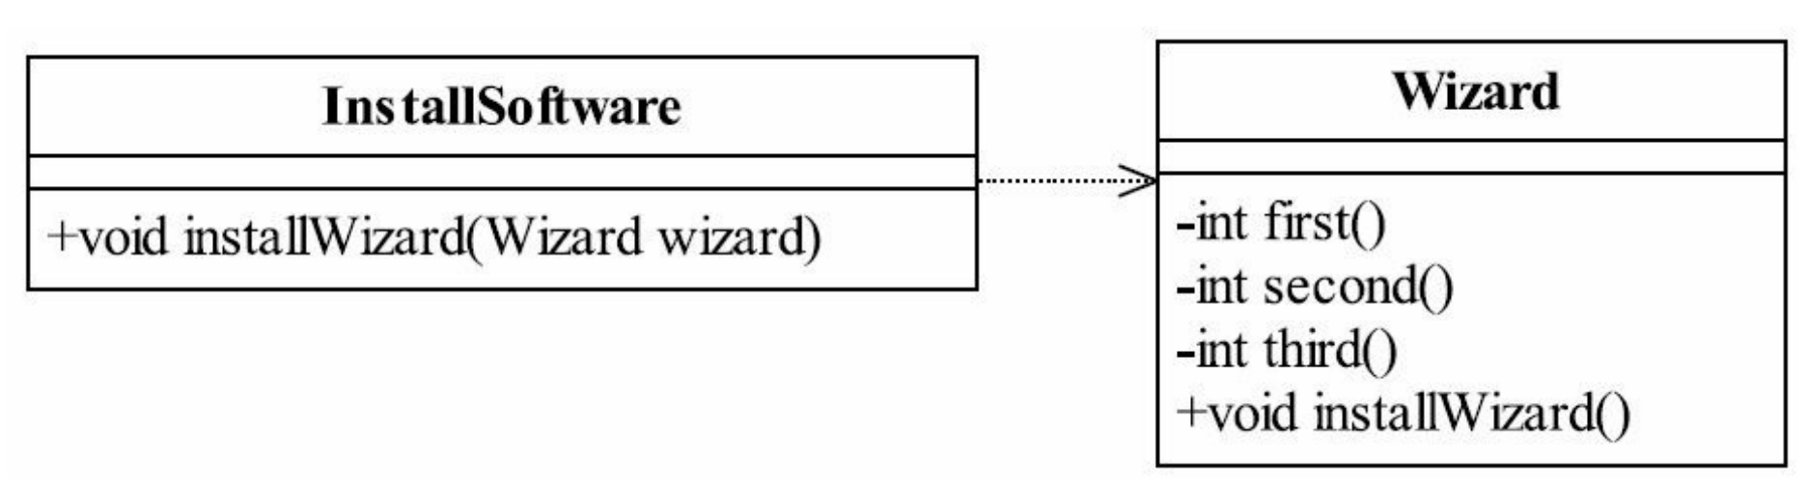
主问题：什么是最少知识原则
在Wizard类中增加一个installWizard方法，对安装过程进行封装；
同时把原有的三个 public方法修改为private方法

Slide 42
结学
什么是最少知识原则?
具体包含哪两个方面？
- 自学 - 展学

Slide 43
主问题：什么是合成复用原则

Slide 44
主问题：什么是合成复用原则
合成复用原则（CARP）：要尽量使用组合而不是继承
- 自学 - 展学

Slide 45
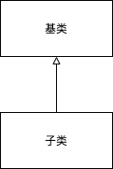
主问题：什么是合成复用原则
继承的优缺点？
- 自学 - 展学
继承的优点：
新的实现比较容易，因为基类的大部分功能都可以通过继承自动的进入子类。
修改或扩展继承而来的实现较为容易。
继承的缺点：
继承复用破坏了包装，因为继承超类的的实现细节暴露给子类。由于超类的内部细节常常对子类是透明的，因此这种复用是透明的复用，又称“白箱”复用。
如果超类的实现发生改变，那么子类的实现也不得不发生改变。因此，当一个基类发生改变时，这种改变就会像水中投入石子引起的水波一样，将变化一圈又一圈的传导到一级又一级的子类，使设计师不得不相应地改变这些子类，以适应超类的变化。
从超类继承而来的实现是静态的，不可能在运行时间内发生改变，因此没有足够的灵活性。

Slide 46
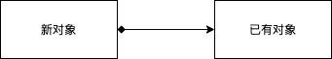
主问题：什么是合成复用原则
组合的优缺点？ - 请对比继承的缺点，分析组合的优点
- 自学 - 展学
由于组合可以将已有的对象纳入到新对象中，使之成为新对象的一部分，因此新对象可以调用已有对象的功能
这样做有下面的好处：
这种复用是黑箱复用，因为已有对象的内部细节是新对象所看不见的。
这种复用支持包装。
这种复用所需要的依赖较少。
每一个新的类可以将焦点集中到一个任务上。
这种复用可以在运行时间动态进行，新对象可以动态的引用与已有对象类型相同的对象。
缺点：
用组合复用建造的系统会有较多的对象需要管理。
继承复用破坏了包装，因为继承超类的的实现细节暴露给子类
如果超类的实现发生改变，那么子类的实现也不得不发生改变
从超类继承而来的实现是静态的，不可能在运行时间内发生改变

Slide 47
主问题：什么是合成复用原则
组合几乎可以用到任何环境中去，但是继承只能用到一些环境中。
必须满足“Is-A”的关系是才能使用继承，而组合却是一种“Has-A”的关系

Slide 48
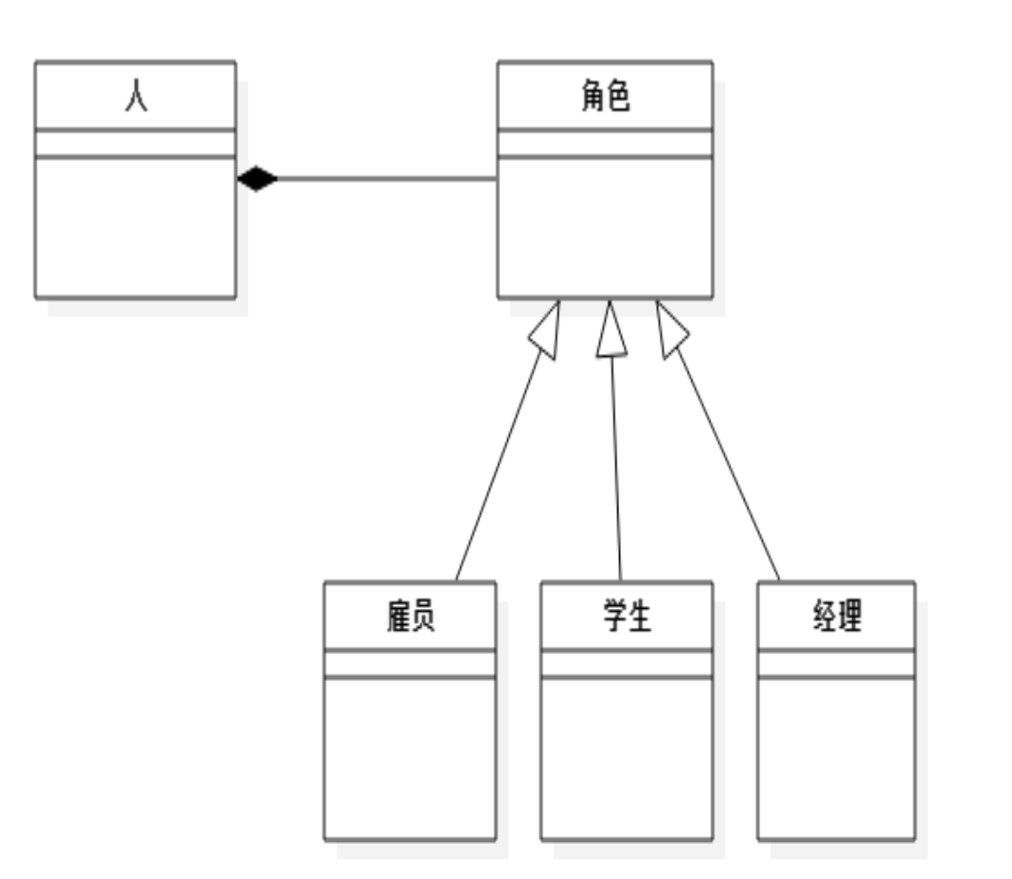
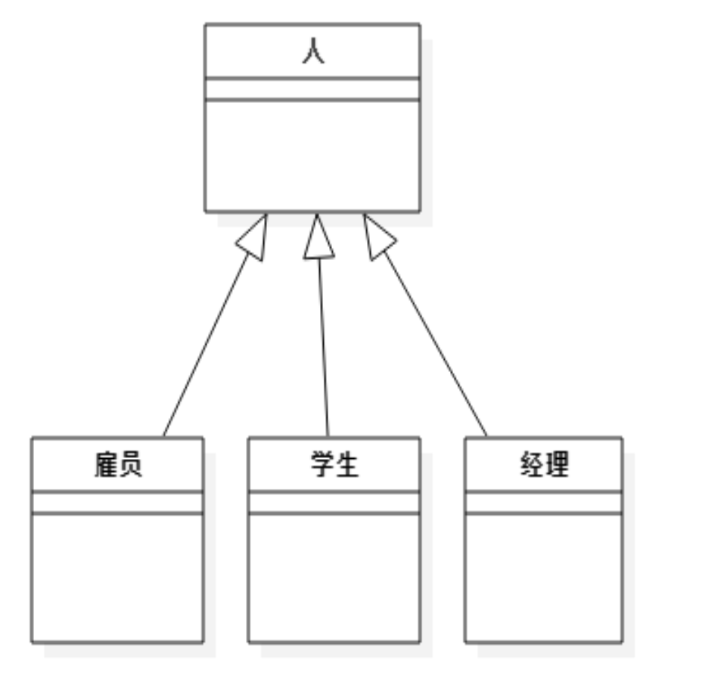
主问题：什么是合成复用原则
实际上，雇员、学生和经理分别描述一种角色，而人可以同时有几种不同的角色。
比如，一个人既是经理也是雇员，使用继承来实现角色，则只能使用每一个人具有一种角色，这显然是不合理的
比如该类图有什么问题？
一个人能够既是经理也是雇员吗？
应该如何修改类图？
还有其它的思路吗？
- 自学 - 互学 - 展学
使用装饰器模式

Slide 49
结学
什么是合成复用原则?
- 自学 - 展学

Slide 50
主问题：什么是开闭原则

Slide 51
主问题：什么是开闭原则
开闭原则（OCP）：对扩展开放，对修改关闭
如何理解？
我们在开发项目时，哪些地方违反了开闭原则？
这样做有什么问题？
- 自学 - 展学
为了增加第三方库的功能，而去修改第三方库的代码
如果要升级第三方库的版本，会导致原有的修改失效！
其含义是说一个软件实体应该通过扩展来实现变化，而不是通过修改已有的代码来实现变化。

Slide 52
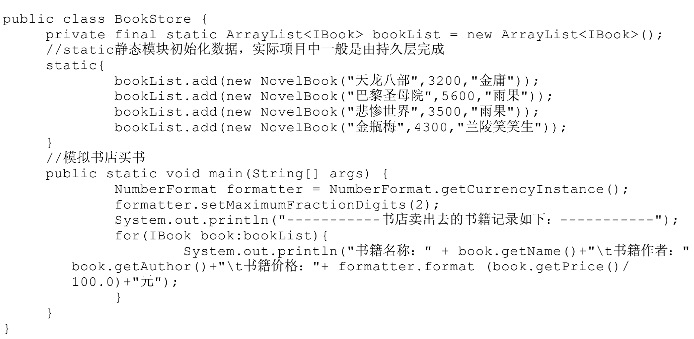
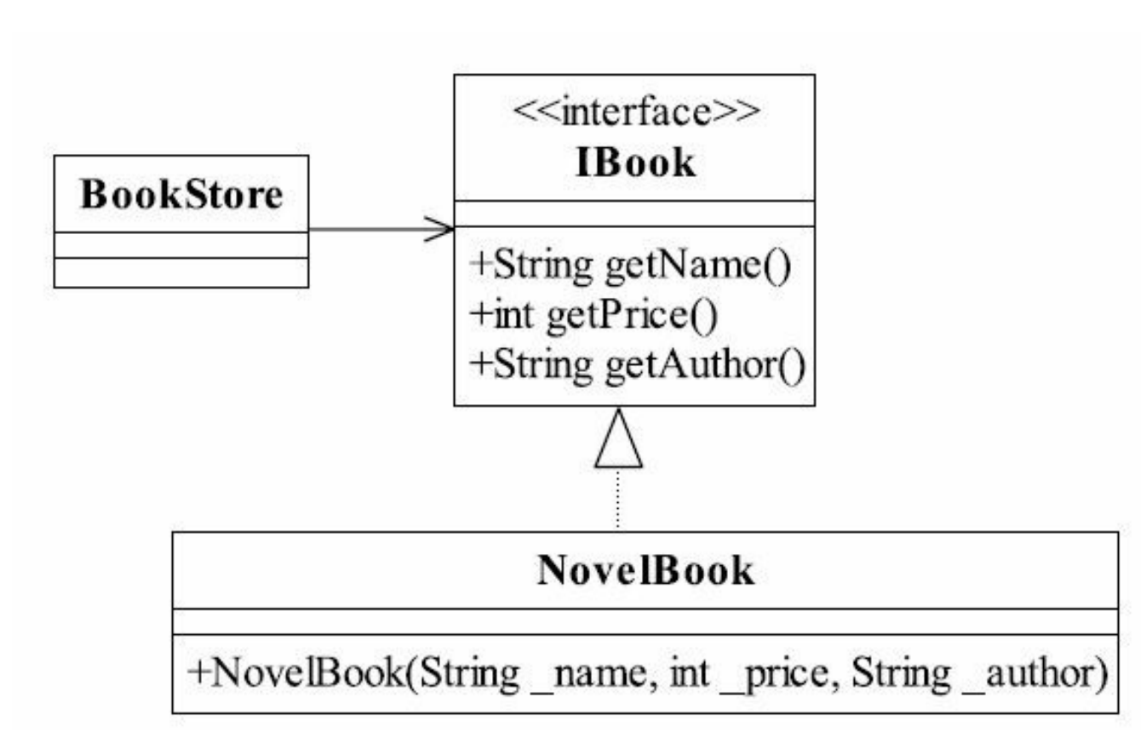
主问题：什么是开闭原则
以书店销售书籍系统为例（Book属于系统，BookStore属于用户代码），其类图和代码为

Slide 53
主问题：什么是开闭原则
现在需要对小说书中所有40元以上的书籍9折销售，那么用户应该如何修改？
修改用户代码BookStore 卖书时判断Price
修改接口 在IBook上新增加一个方法getOffPrice()，专门用于进行打折处理
修改实现类 修改NovelBook类中的方法，直接在getPrice()中实现打折处理
上面的方式是否违背了开闭原则？
- 自学 - 互学 - 展学

Slide 54
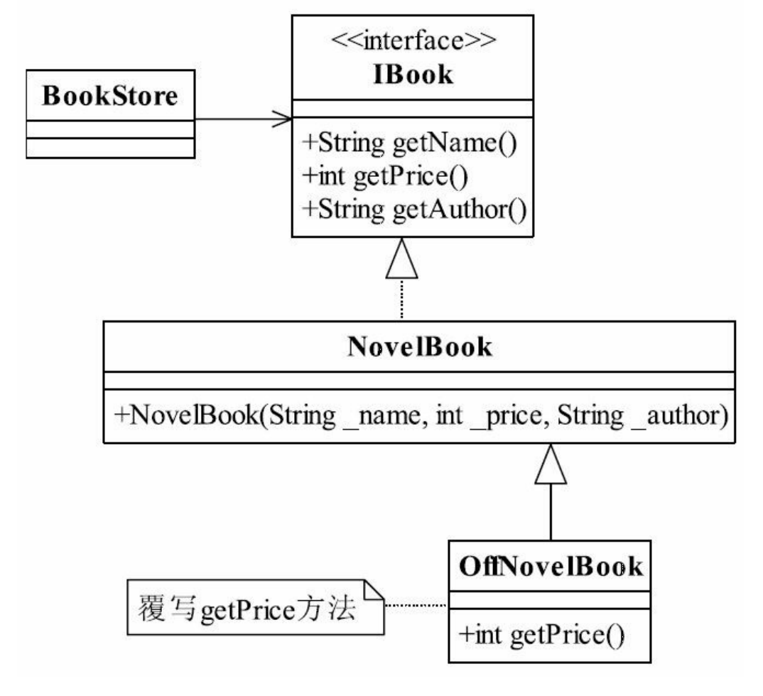
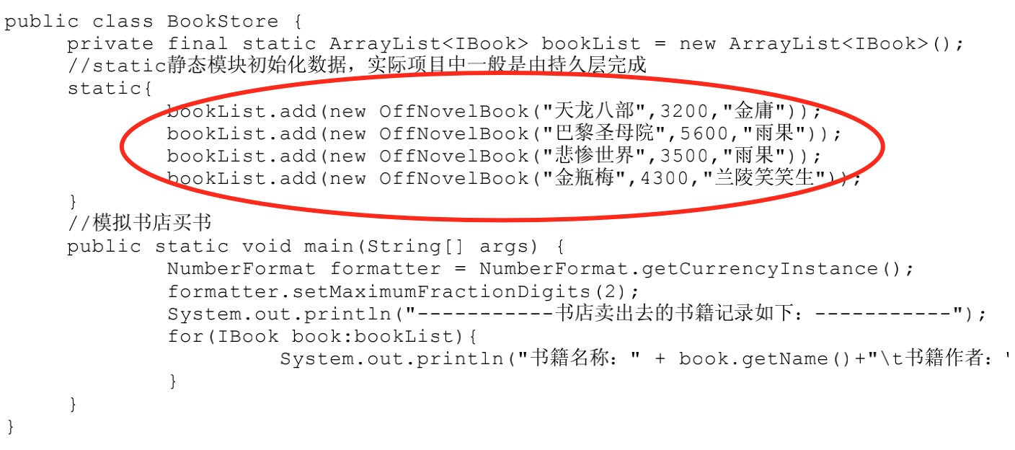
主问题：什么是开闭原则
如何通过扩展实现变化？
- 自学 - 互学 - 展学

Slide 55
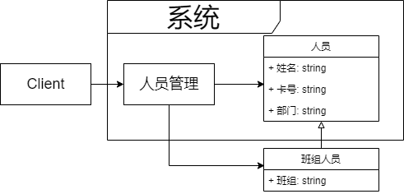
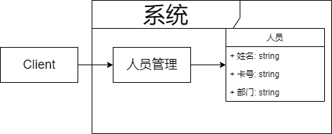
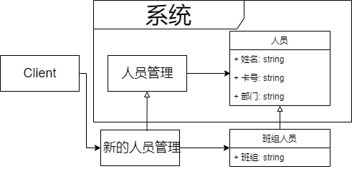
主问题：什么是开闭原则
人员管理系统的相关类图为
该系统假设人员应该属于某个部门，但是在用户的使用场景中，人员是属于班组而不是部门
那么用户如何修改，才能实现这个变化？
能够只修改用户代码Client吗？
如果用户增加对应的班组人员子类，违反了开闭原则吗？
如果用户增加新的人员管理类，违反了开闭原则吗？
- 自学 - 互学 - 展学

Slide 56
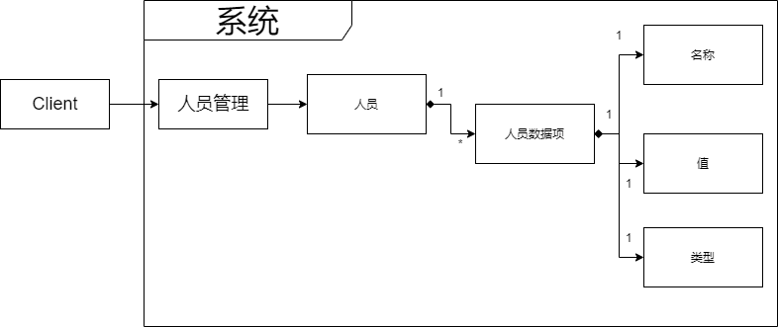
主问题：什么是开闭原则
如果用户需要任意新增、修改、删除人员的属性，那么系统应该如何设计，才能满足用户的需求且符合开闭原则？
提示：抽象人员的不同属性为“数据项”，从而人员能够组合多个数据项
提示：人员管理使用反射，向用户提供对人员的数据项的操作
提示：应用合成复用原则

Slide 57
结学
什么是开闭原则?
违反了开闭原则会有什么问题？
- 自学 - 展学

Slide 58
任务：根据设计原则重构之前的代码

Slide 59
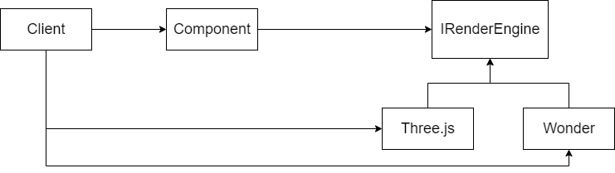
任务：根据设计原则重构之前的代码
请根据设计原则，说明Component.vue违反了哪些设计原则？
请给出重构后的代码
- 自学 - 互学 - 展学

Slide 60
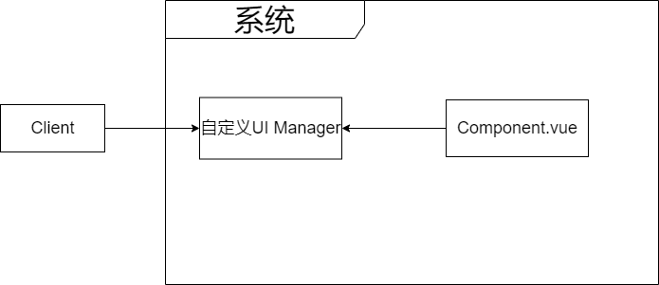
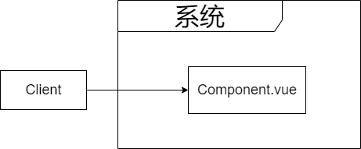
任务：根据设计原则重构之前的代码
如果用户现在需要创建自定义的UI，如何实现才能满足开闭原则？
- 自学 - 互学 - 展学
增加配置json数据，用户可配置自定义场景json数据

Slide 61
主问题：如何应用设计原则

Slide 62
主问题：如何应用设计原则
如何应用抽象、封装、6个设计原则到我们的项目代码中？
- 自学 - 互学 - 展学

Slide 63
总结

Slide 64
总结
您学到了什么？
为什么要遵循设计原则？
每个设计原则如何减少变化影响的范围？
开始回答 - 自学 - 展学
减少变化影响的范围

Slide 65
学生提问考老师

Slide 66
学生提问考老师-单一职责原则
有些时候不需要拆解函数？ 例如calcAndChange，从一个角度来，它们都属于初始化，那么就不需要拆解函数，而是重命名为init
代码阅读不方便？ 拆解为函数后，只关心需要知道的逻辑（跳入对应的函数，其它函数就不需要跳进去了）
什么时候用单一职责？ 当类/函数太长、类的成员/属性太多、函数名有“And”的时候，就需要考虑应用单一职责重构；

Slide 67
学生提问考老师

Slide 68
老师提问考学生

Slide 69
参考资料
《设计模式之禅》
封装和抽象的区别是什么？
「低耦合，高内聚」真的好吗？
设计原则（三）组合复用原则
谈谈到底什么是抽象，以及软件设计的抽象原则

Slide 70
扩展资料
《冒号课堂：编程范式与OOP思想》

Slide 71
作业
无

Slide 72
下节课预告
类型驱动开发

